Slide 1
« Génération Architecture »
Cours « Infrastructure » - Platform 2 (Compute / Storage / Network)
Yannick NEFF (SIGL 2008)

Slide 2
Rappel
Plan du cours (30h)
  Architecture (3h) + présentation des TD
  Platform 2 (6h) (now !)
  Platform 3 (6h)
  TD (9h)
  Soutenance (3h)

Slide 3
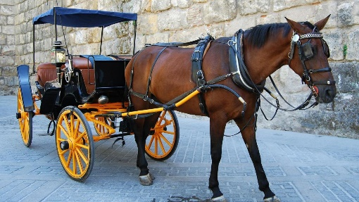

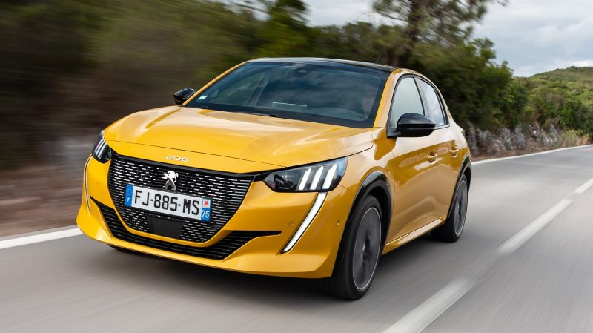
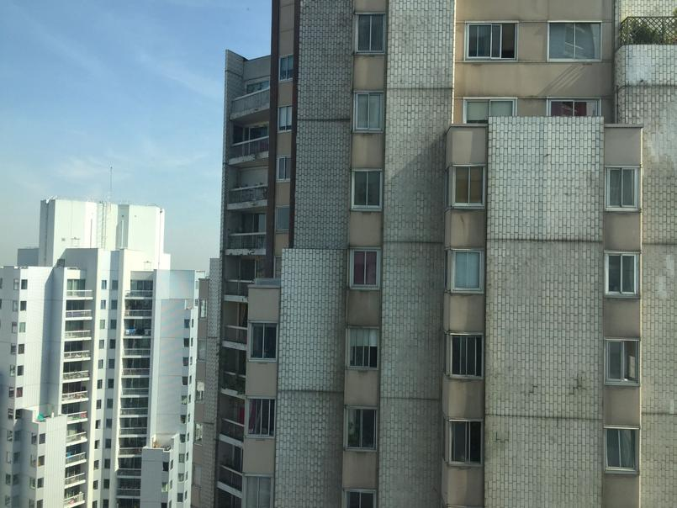
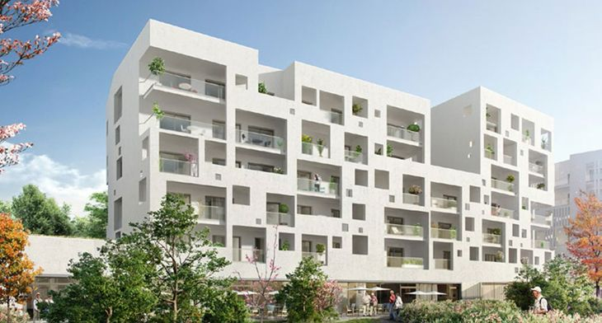
Génération de platform (Platform 2 vs Platform 3)

Slide 4
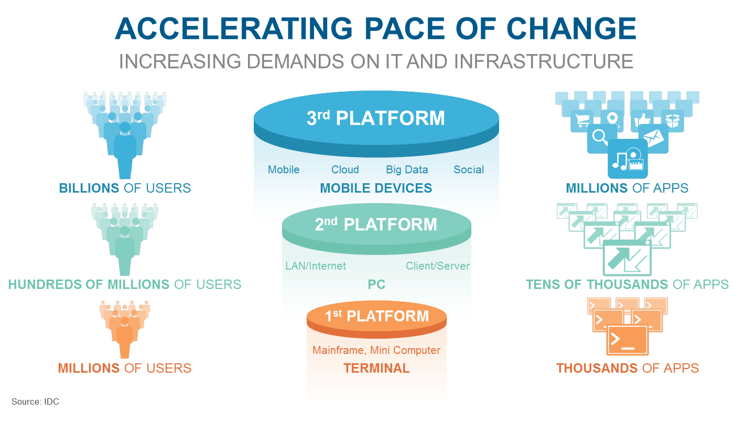
Génération de platform (Platform 2 vs Platform 3)

Slide 5
Agenda
Platform 2 – Infra : 3 piliers de l’infrastructure
  Serveur : calculer
  Réseau : communiquer
  Stockage : stocker / persister

Slide 6
Pilier Serveur de l’infrastructure

Slide 7
Serveur (physique)
Serveur : unité de calcul (compute)
Ingrédients
  CPU : calculateur
  RAM : mémoire éphémère
  I/O (entrées / sorties)
    Stockage : Disque dur (ou pas) et/ou carte SAN
    Réseau / LAN (NIC)
Différence : « PC », « Micro Controller pour IOT (arduino)) »
  On peut débattre : Raspberry PI
Comment augmenter la capacité de calcul : Scale-Out, Scale-In ?
  Analogie avec la limite du Ghz (Scale-In) => Multiplication des cores (Scale-out)
3 gammes
  entré de gamme (~x86)
  middle de gamme (~Unix)
  haut de gamme (~Gros Système)

Slide 8
Serveur (physique) - Catégories
CPU | x86 | Sparc | Power | Mainframe | Itanium
Vendeur | HP, Dell, IBM, Cisco | Oracle | IBM, Bull | IBM, Fujitsu | HP
OS | Windows / Linux | Solaris / Linux | AIX / OS400 / Linux | MVS | Windows / Linux / HP-UX
Format | Tour, Rack, Blade | Rack | Rack, Armoire | Armoire | Tour, Rack, Blade, Armoire
Unité de cout | 10 K | 30 K | 30 K | 100 K | 30 K
Accroissement de marché | +++ | --- | - | - | ---
Use case | Tout venant | Database Oracle | Database | Gros traitement | Database

Slide 9
Saucissonnage & cloisonnement interne de serveur
Isolation
matérielle
« Standalone » : serveur tout seul => Maison
« Partition physique » => Appartement
  1 CPU est attribué/alloué une « partition » => Appartement
  Du commun (escaliers, ascenseur, parking…) et du dédié (appartement, place de parking)
  Cloisonnement électrique (=> mur porteur, possible à casser mais long & compliqué)
« Partition logique » => Salle de cours modulable
  CPU est attribué/alloué une « partition » => mais facilement changeable
  Du commun et du dédié
« Machine virtuelle » => Collocation d’étudiants
  Le temps CPU, les IOs sont partagés entre les différentes machines virtuelles
  Rien n’est dédié, tout (CPU, IO, RAM) est partagé
« Container » => Super virtualisation (=> Platform 3)
« Process » / « Thread »
Inception : Collocation dans un appartement, Collocation dans une maison…
Mutualisation
matérielle

Slide 10
Saucissonnage & cloisonnement interne de serveur
CPU | x86 | Sparc | Power | Mainframe | Itanium
VM | Vmware, HyperV | Zones | PowerVM | Hyperviseur | HP VM
Cloisonnement physique | Non | Non | ? | Oui | nPar
Cloisonnement logique | Non | Zones (partage le noyau) | lPar | Surement | vPar
Container | Docker / … |  |  | Si Linux
Choisissez le cloisonnement en fonction des besoins en cloisonnement/isolation (fort, medium, faible) et en agilité (plus le cloisonnement est faible, plus l’agilité est grande)

Slide 11
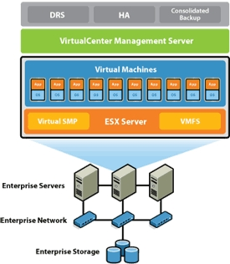
Virtualisation
Une machine x86 est utilisée à 5% du temps
Capacité >> besoin
L’OS est incapable d’assurer le cloisonnement (c’est son rôle…)
La virtualisation va apporter :
  Agilité (1 serveur en 1 heure vs 3 mois). Déplacement à chaud de serveur d’un host vers un autre host
  Consolidation (40 VM pour 1 Host physique) => 40:1 soit 2500 serveurs sur 1 armoire (~ petit SI du CAC40)
  Standardisation / abstraction du matériel
  Sécurité : meilleure uptime (vMotion, HA, DRP)
Container = principe de la virtualisation poussée à l’extrême et allégé
Container = Platform 3

Slide 12
Formats & Uses cases
CPU | Tour | Rack | Blade | Armoire | Cartouche
Vendeur | HP, Dell, IBM, Cisco | Oracle | IBM, Bull | IBM, Fujitsu | HP
Avantage | Autonome, pas de Facilities | Standard | Haute densité | Monolithique | Très haute densité
Emplacement | Small Office (Agence bancaire, magasin Carrefour) | Small office – head office | Head Office - Datacenter | Datacenter | Datacenter
Densité | Faible | Moyenne | Haute | Faible | Très haute
Standardisation | ++ | +++ | + |  | +
Inconvénient | Taille |  | Haute densifité : elec, poids, chaleur
Use case | Infrastructure site distante | Tout venant | Cloud, Virtualisation, | Gros calcul | VDI, Grille
#Serveur pour 1 Rack | 4 | 42 | 64 | 1 | 450
Scale | In | In / Out | Out | In | Out

Slide 13
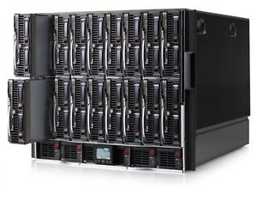
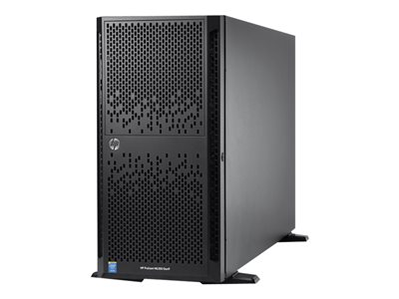
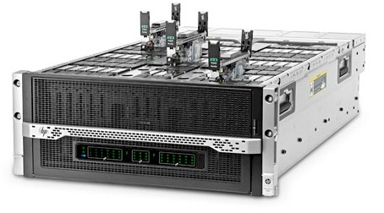
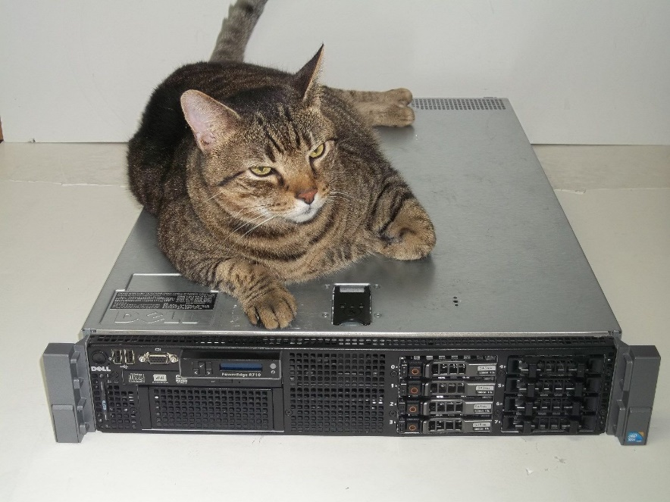
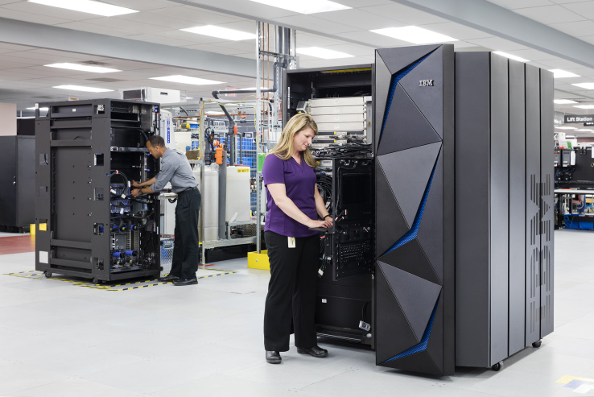

Slide 14
Synthèse
Le choix du format / OS dépendra
  Du type de workload (scale out / scale in)
  De la compatibilité descendante / Legacy
  Des besoins en performance
  De la culture d’entreprise (Unix vs x86) et de la compétence des équipes
Le X86 domine le marché, a écrasé l’Unix mais peut se faire challenger par l’ARM
Rappel : Haute dispo => cluster

Slide 15
Pilier Réseau de l’infrastructure

Slide 16
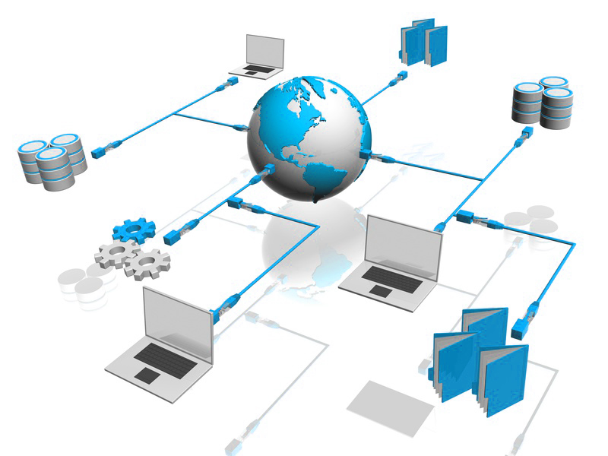
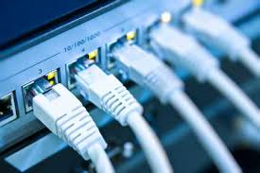
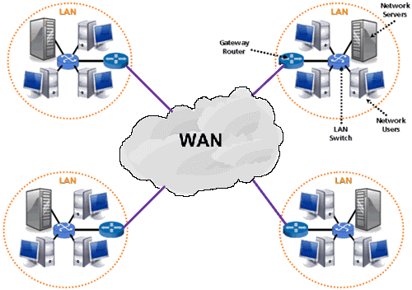
Réseau

Slide 17
Réseau
A quoi cela sert ?
  Pour échanger des 0&1 d’un point A à un point B, à plusieurs
  Parallèle avec les réseaux qui transportent les humains ou le courrier
Problématiques
  Etendue (LAN, WAN, MAN)
    Aller du KB à Villejuif <> KB à Marseille <> KB à Los Angeles
  Débit : (mbit/s)
  Latence : ms
3 architectures possibles
  Point à point (avion), boucles (~autoroute), réseau (route)
Model OSI : année 70… ~50 ans ☹
Concept important : adresse unique (url, mac, ip, ip&port)

Slide 18
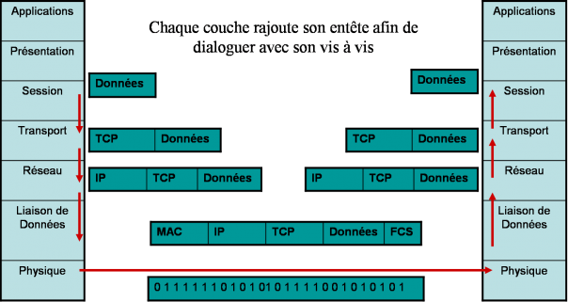
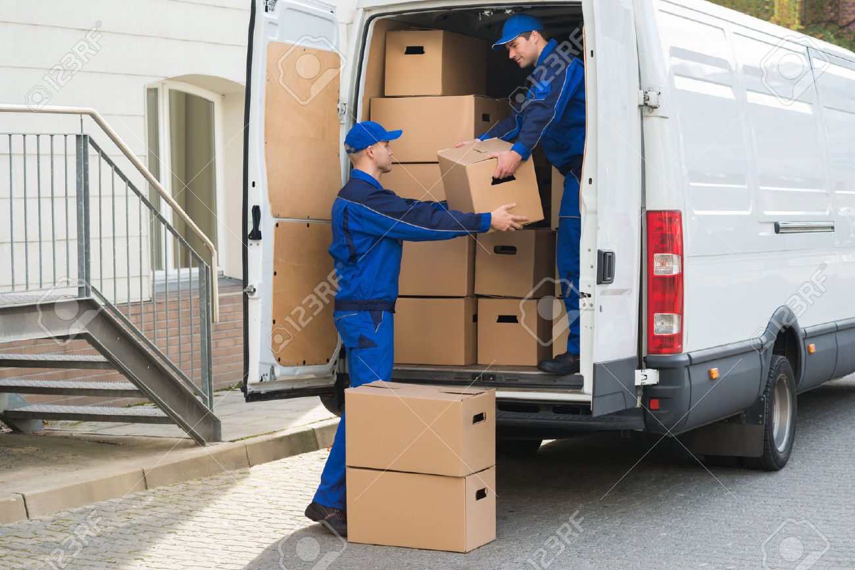
Principe fondamental - Encapsulation

Slide 19
Principe fondamental - Unicast, multi cast, broadcast
Unicast : A -> B
  Courrier
  Quasiment toutes les communications sont en unicast
Multi Cast : A -> réseaux/sous-réseau
  Pub dans la boite aux lettres
  Grille de calcul, poste de traders
Broadcast : A -> tout le monde
  Télé, radio…
  Informatique : DHCP, WebCast vidéos
  Pose des problèmes de boucles

Slide 20
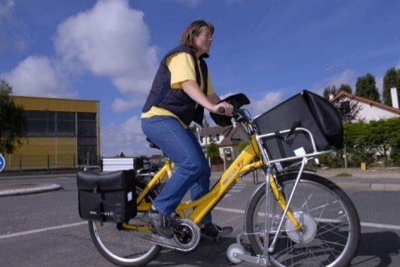
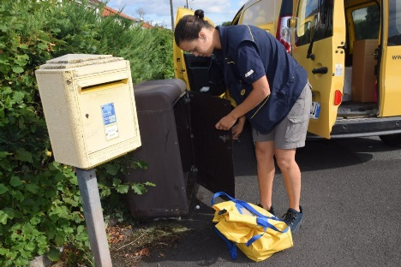
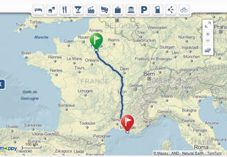
Les principaux protocoles du model OSI
Ethernet, IP, TCP/UDP
Ethernet
  « Distribution de paquets » : le facteur avec son vélo dépose le courrier dans la BAL
  Ne supporte ni les boucles ni le multi chemin
IP
  « Routage de paquets » : le facteur dépose en voiture le courrier du quartier
  Supporte les boucles (grâce au TTL) et le multi chemin
TCP/UDP
  « Transport de paquet » : d’un point A à un point B
  Avec (TCP) / sans (UDP) accusé de réception
  TCP : où l’intégrité prime plus que la vitesse (email, document…)
  UDP où la vitesse prime plus que l’intégrité : jeux vidéo, vidéo
Rappel: On doit faire un choix entre Performance / Intégrité / Disponibilité
Notes:
TCP : où l’intégrité prime plus que la vitesse (email, document…)
UDP où la vitesse prime plus que l’intégrité : jeux vidéo, vidéo

Slide 21
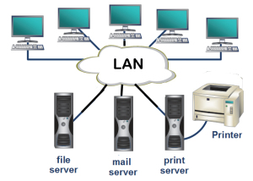
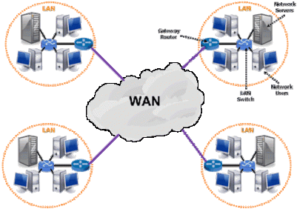
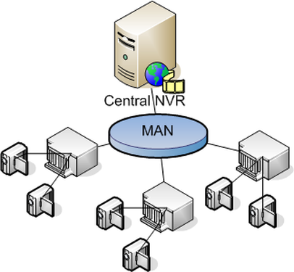
Etendue: LAN / WAN / MAN

Slide 22
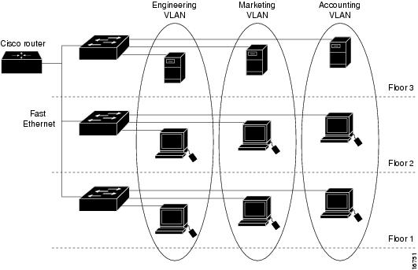
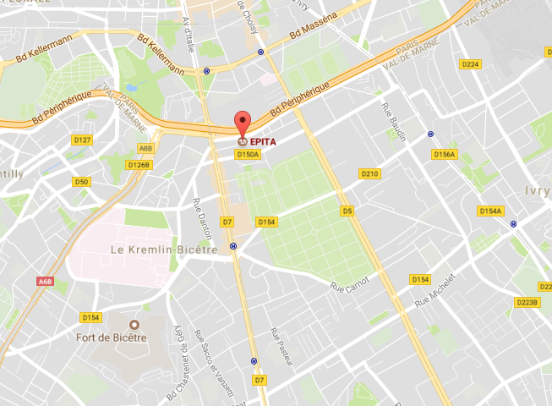
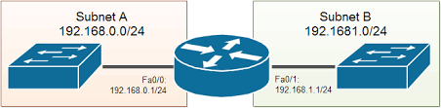
LAN & VLAN & Subnet
EPITA
14-16 Rue Voltaire,
94270 Le Kremlin-Bicêtre
France
Rue Voltaire : LAN
Le Kremlin-Bicêtre : MAN
France : WAN
Subnet (L3) ~ VLAN (L2)
En règle générale : 1 seul subnet dans un VLAN

Slide 23
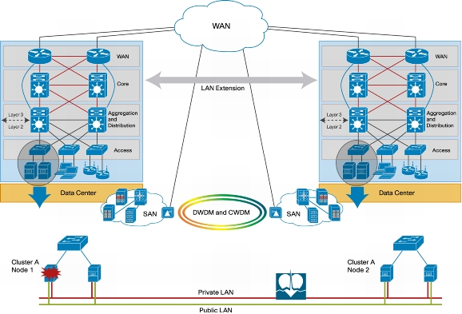
Comment assurer la haute dispo du réseau ?
Redonder tous les équipements et construire 2 réseaux

Slide 24
Services IP
NTP : serveur de temps (horloge)
DNS : FQDN <-> IP (annuaire)
DHCP : adressage IP dynamique
Firewall : filtrage L3/L4
WAF : filtrage L7 (sql injection, antivirus, antispam…)
Next Gen Firewall : QoS Skype/Citrix, VIP, firewall identitaire
Proxy / Reverse Proxy : gateway L7 HTTP
VPN : Virtual Private Network

Slide 25
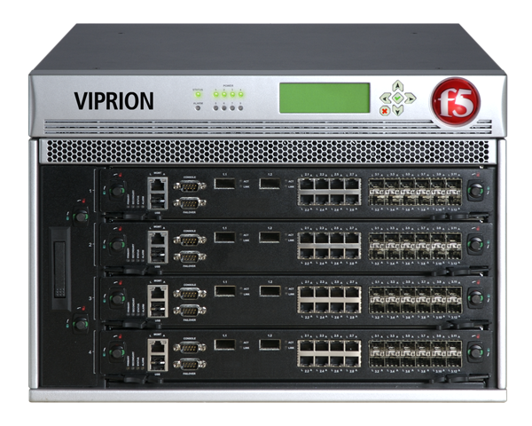
Load Balancer
Objectif : équilibrer la charge et fail over
Point d’entrés des services des datacenters
  Poids (30%/70%, 99%/1%, A/B Testing)
  Règles avancées
  Logging
  Authentification
  Page « Maintenance »
  AntiDDoS
  Cache
  (De)Ciphering SSL : faut bien inspecter/chiffrer les flux ☺
Local Load Balancing : 2 DC ou 1 Dual-DC
Global Load Balancing : WW (+ Géoloc)

Slide 26
SDN : Software Defined Network
Faire porter l’intelligence dans un contrôleur central, le switch devient banalisé
Le pilotage est accessible aux applications (skype, citrix…)
Ex : ouverture de firewall automatique, configuration de la QoS, activation de l’enregistrement vidéo…

Slide 27
Pilier Stockage de l’infrastructure

Slide 28
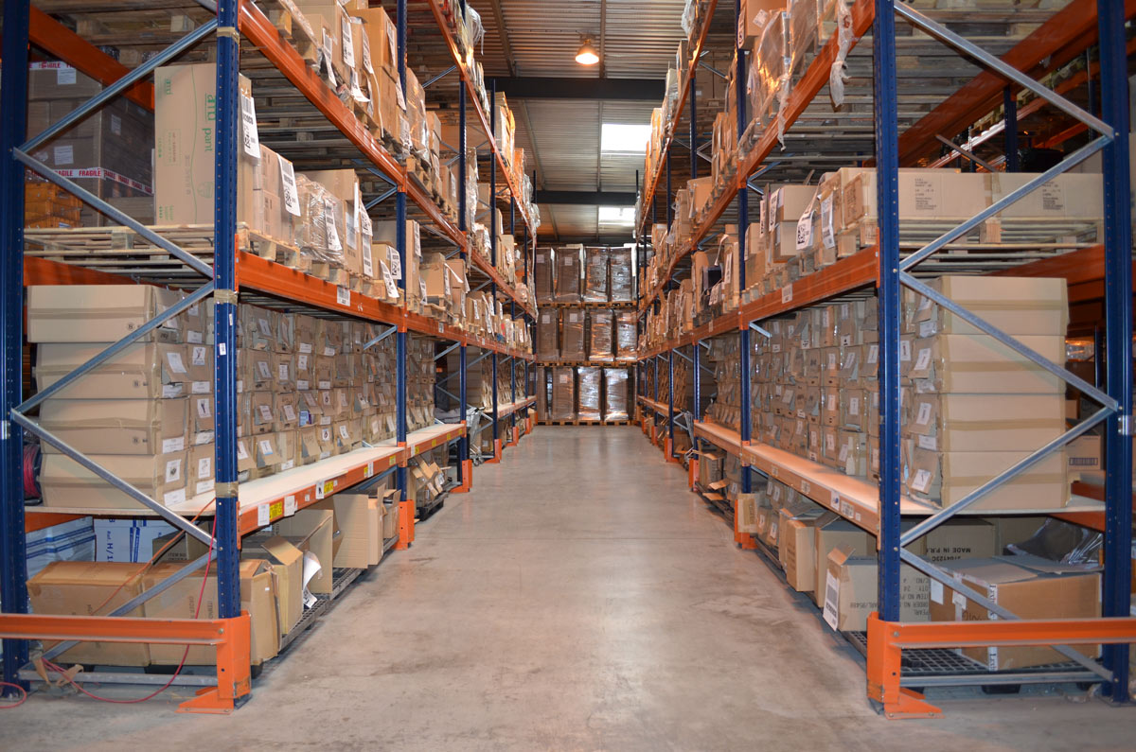
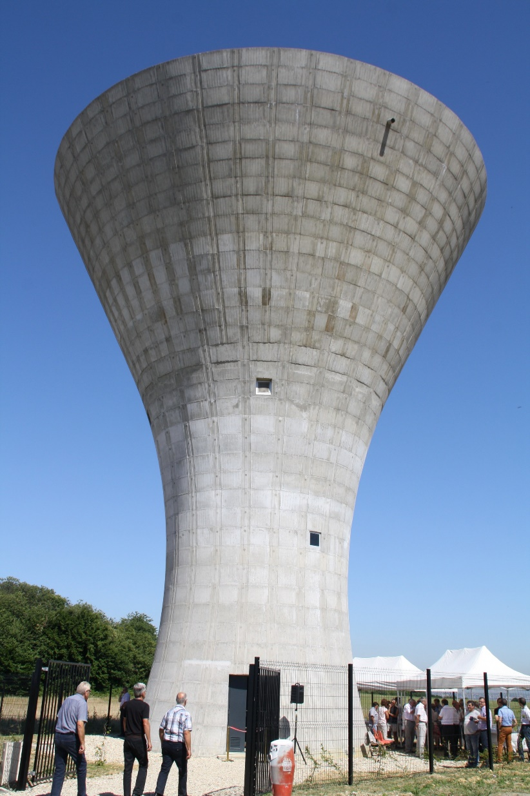
Stockage

Slide 29
Stockage & la donné (01001011)
Client
Réseau
(port usb, internet…)
0101010
Problématique de réseau & de stockage => dans tous les cas, il y a un déplacement de données
Use case des 0 et des 1
  Stockage : persister la donnée (<> RAM)
  Sauvegarde : copier la donnée pour la redonder / restaurer plus tard (si besoin) => RESTAURATION
  Archivage : déplacer la donnée pour
    Décharger le système principal (ranger du courrier)
    L’empêcher d’être modifié
    => CONSULTATION
Unité de capacité : Mo / Go / To… (octet vs bits)
Unité de performance
  IOPS : Densité d’IO (nombre de voix en // sur l’autoroute) = 100IOPS
  Latence : temps de l’A/R (temps d’A/R sur l’autoroute) = 3ms
  Block : Taille du camion (petit, gros…) => 4K, 1MO
  Débit : quantité * temps => 40m/sec
  Lecture / Ecriture (R / W)

Slide 30
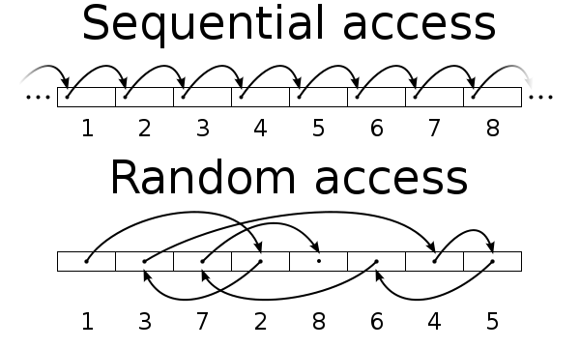
Fondamentaux - Séquentiel vs aléatoire
 | Séquentiel | Aléatoire
Exemple | Flux vidéo lu / écris (film, musique) Sauvegarde full | Sauvegarde incrémentale / différentielle Transactionnel : Base de données, Web
Média de prédilection | Bande / Optique / Disque Dur | Flash, SSD, Disque Dur
Taille de bloc | 1 Mo | 4 ko
Dans la vie | Train | Voiture sur autoroute

Slide 31
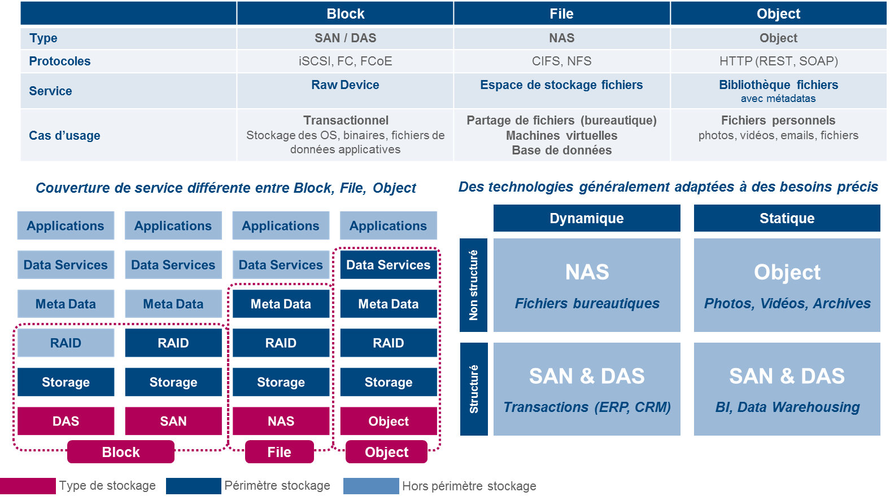
Fondamentaux - Block / File / Object
Platform 3

Slide 32
Fondamentaux - SAN / NAS / DAS
DAS : Disque dur dans le client (point à point)
NAS : « Serveur de fichiers » distant du client, accessible en LAN (réseau IP)
SAN : Réseau de stockage (réseau FC)
Client
Réseau
0101010
Carte LAN/SAN
Port USB
Port SATA…
Réseau :
DAS (USB, SATA..): Block
LAN (NAS, Object),
SAN (Block)
Baie de stockage
ou Disk standalone
(SAN, NAS, Object)

Slide 33
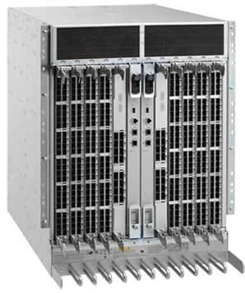
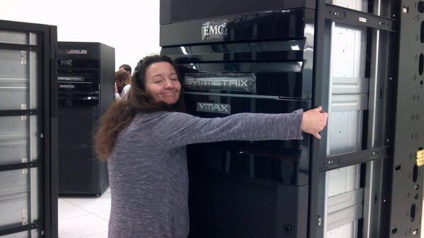
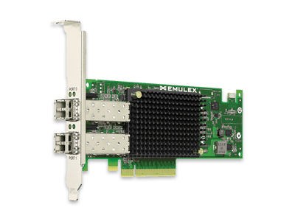
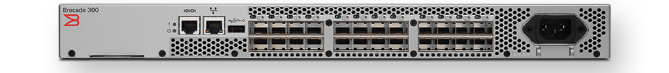
Des belles photos !

Slide 34
Fonctionnalitésd’une baie (de stockage)
Classes : SSD, HDD (RAID 10 300Go, RAID 7D+2P 4To)
Dynamic tiering : changement de classe à chaud
Algorithme de détection de flux aléatoire vs séquentiel
Compression
Déduplication : ne pas doubler
  40:1 sur des sauvegardes
  100:1 sur de la VDI…
Thin provisionning
  Surbooking
Snaphost : photo des données pour revenir en arrière
Clone
  Clonage de donnée (local), sauvegarde
Réplication
  Redondance de donnée (campus, géo)

Slide 35
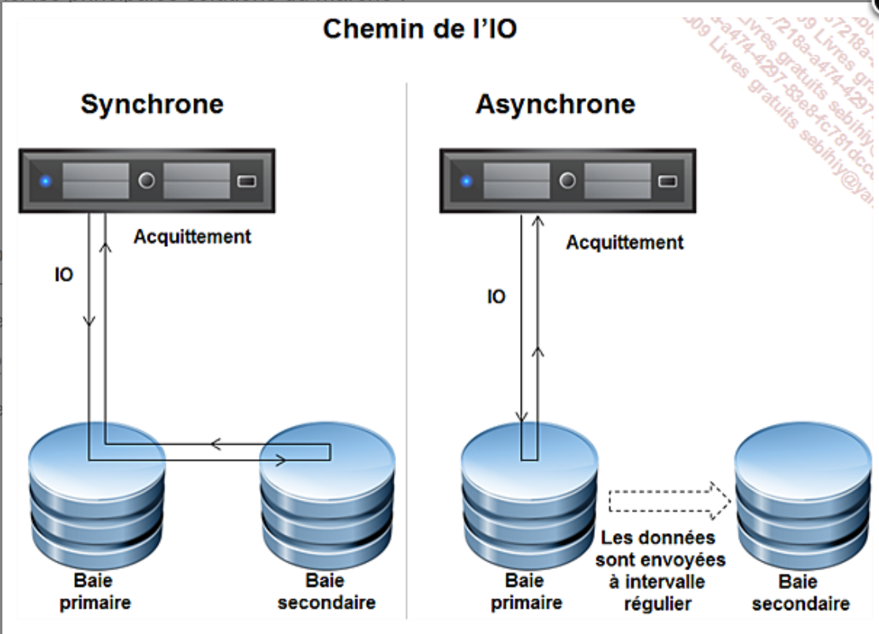
Haute dispo : Réplication
A lire : http://www.virtu-desk.fr/pages/securite-et-disponibilite-des-ressources.html/

Slide 36
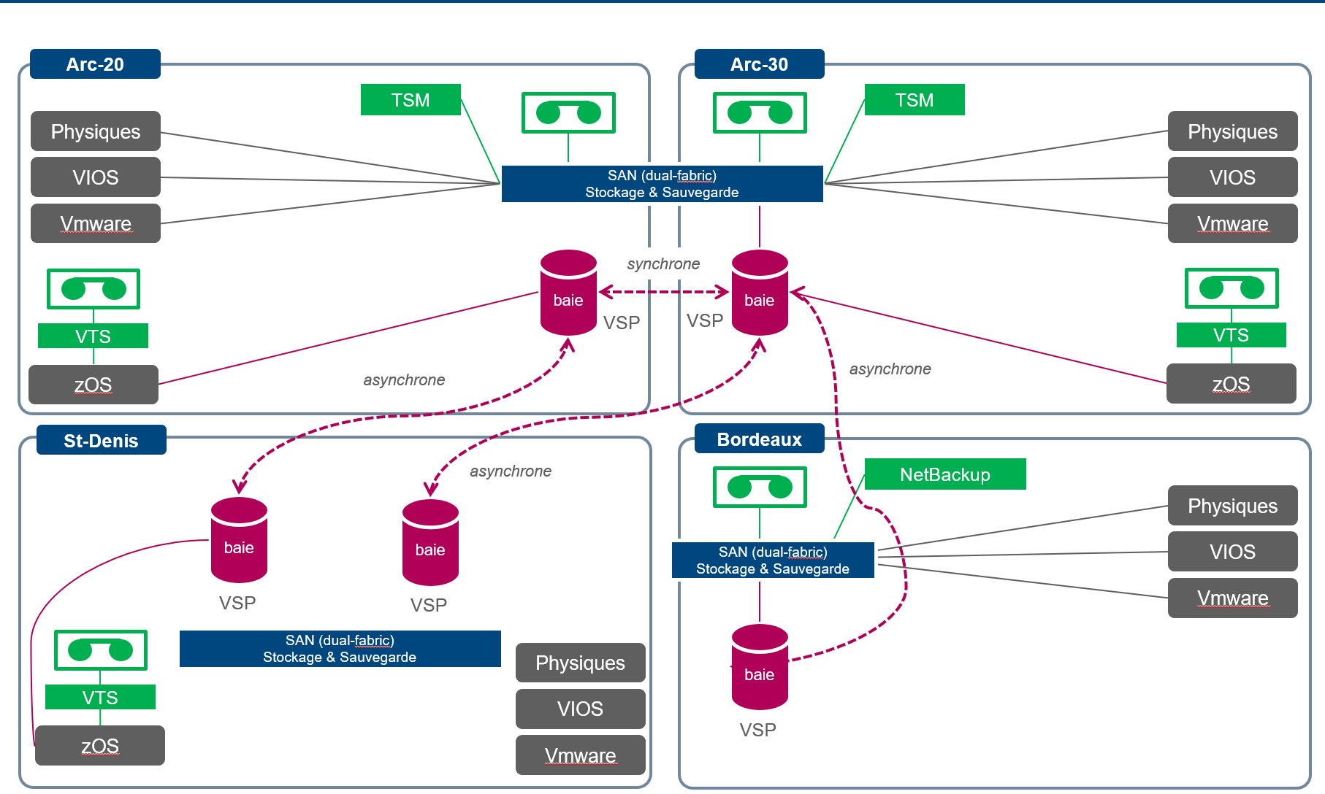
E

Slide 37
Comment architecturer une redondance de stockage
Quel est votre existant ?
  Interconnexion de DC : WAN MPLS ? Fibre Noire ?
  Quelle est la distance ?
Quel est votre besoin ?
  RTO / RPO 0 ?
  Choix du synchrone / asynchrone

Slide 38
Annexes

Slide 39
Serveur - CPU
CPU : différentes gammes de CPU
  X86 : le plus répandue, architecture CICS, celui des serveurs x86 (wintel) / PCs. Intel domine le marché
    Limite du Ghz atteinte, multiplication des « cores »
  « Unix » / « RISC » => gamme en perdition
    Power : gamme « Unix » / RISC d’IBM (pSeries et iSeries (~AS400))
    Sparc (Sun puis Oracle)
    PA-RISC : HP
    Itanium (Intel)
    => chaque big4 (IBM, HP, Sun…) avait « son CPU »
  Mainframe
  ARM (IOT)
Le CPU va catégoriser le serveur et les familles d’OS
  Gamme Proliant HP = x86, (x,p,i,z)Series pour IBM
GPU : CPU pour carte graphique : 4D, calcul intensif (craquage de mot de passe, grille de calcul métier (exposition aux risques financier, météo, génome humain))

Slide 40
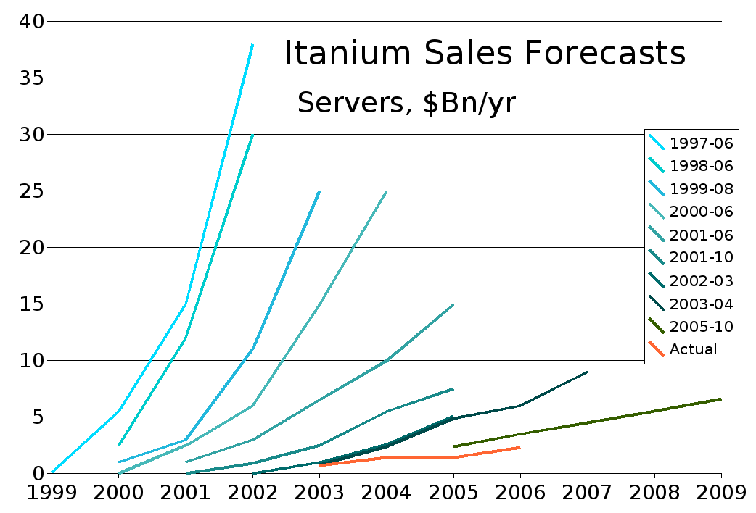
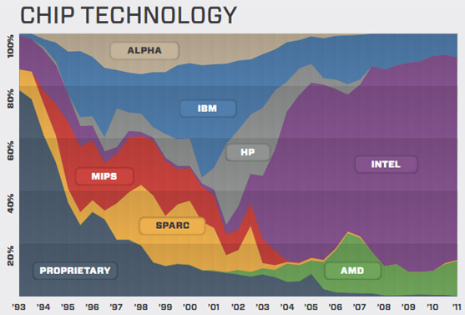
Serveur - CPU

Slide 41
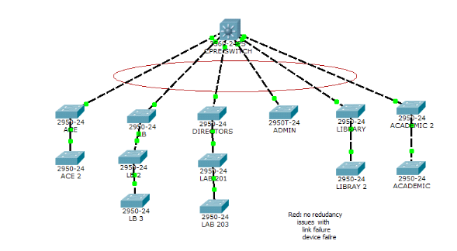
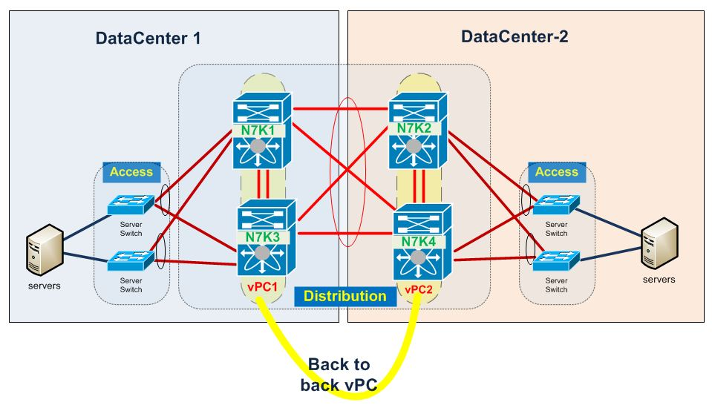
LAN
 | SOHO | Campus | Datacenter
Prix au port | 1 € | 10 € | 1 000 €
Fournisseur | Netgear | HP, Cisco | Cisco, HP, Juniper
Attachement | 1 | 1 | 2, 4
Fonctionnalités |  | NAC, spanning tree, VLAN | Teaming, Haute dispo, NAC, spanning tree, modules (fw, lb, ips), mirroir, VLAN…

Slide 42
Médias de stockage
 | Disque Dur | SSD | Bande Magnétique | Optique
Workload | Aléatoire / Séquentiel | Aléatoire | Séquentiel | Séquentiel
Prix au Go | 30 cts | 50 cts | 5 cts | 5 cts
Transportabilité | 0 | 0 | Bonne | Bonne
Durée de vie | 5 ans | 5 ans | 10 – 20 ans | 10 ans
Temps moyen d’accès | Milliseconds | Microseconds | Heures / Jours | Heures / Jours
Electricité ? | Oui | Oui | Non | Non
Use case | Transaction faible | Transactions forte | Sauvegarde / Archivage | Sauvegarde / Archivage

Slide 43
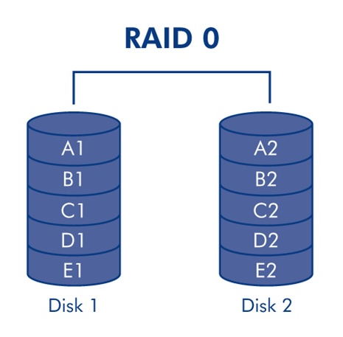
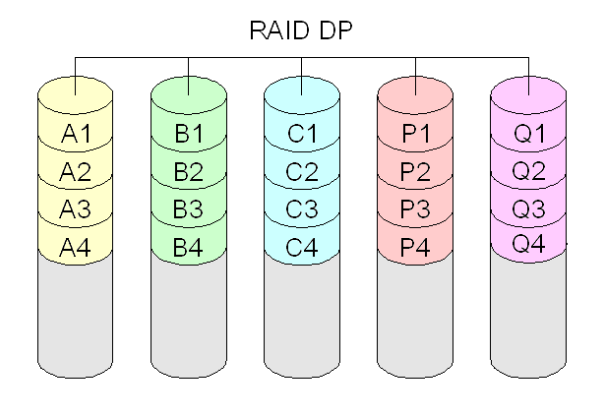
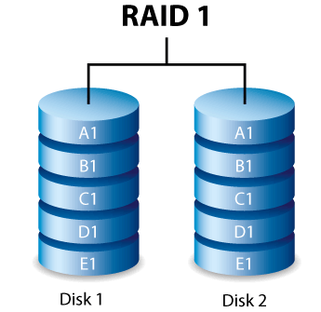
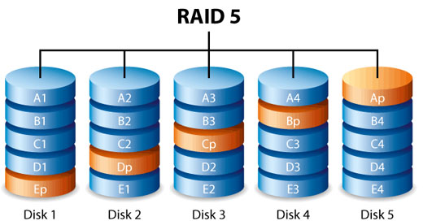
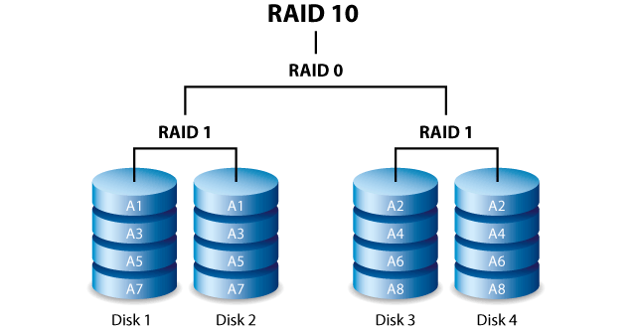
RAID : comment se prémunir de la panne d’un disque dur / ssd ?
Performance vs disponibilité !

Slide 44
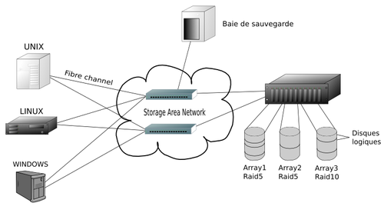
Stockage - SAN
Client (Serveur) : connecté au SAN
« Baie de Stockage » => connecté au SAN
Mots clés : HBA, FC (Protocol de transport, « code de la route »), Fabric
Le SAN par construction est dual-fabric, le « client » à conscience de tous les chemins possibles pour accéder aux baie de stockage

